Slide 1
Переориентация торговых потоков в Центральной Азии и на Кавказе в условиях внешних потрясений
Заседание высокопоставленных официальных лиц ЦАРЭС
13-14 июня 2023 года
Тбилиси, Грузия
Роман Могилевский
Старший экономист
CWRC, АБР

Slide 2
Новая РЕТП АБР по влиянию внешних шоков
Множественные потрясения в 2020-2023 гг.
Сильное влияние на экономику ЦАРЭС, особенно на страны Кавказа и Центральной Азии
Комплексное исследование, охватывающее:
- социально-экономические изменения в регионе (показатели роста, цены, миграция, финансовые потоки, торговля услугами, политика и т. д.),
- изменения торговых потоков в регионе с использованием сильно дезагрегированных данных,
- переоценка транспортных коридоров, соединяющих регион с другими частями мира
Сроки – 2023-2024 годы

Slide 3
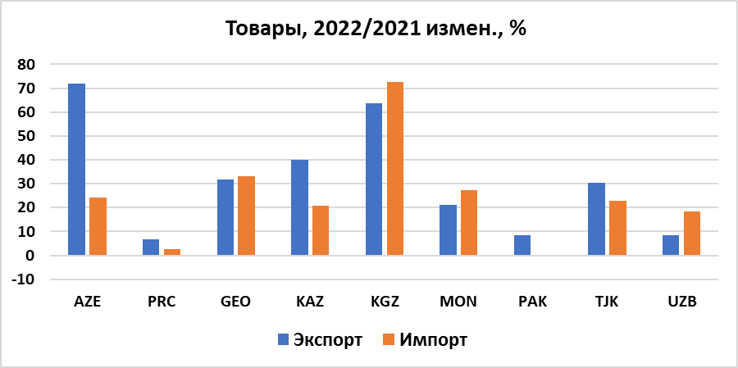
Значительный рост как экспорта, так и импорта…
В 2022 году экономики региона зафиксировали рекордно высокие показатели экспорта и импорта товаров

Slide 4
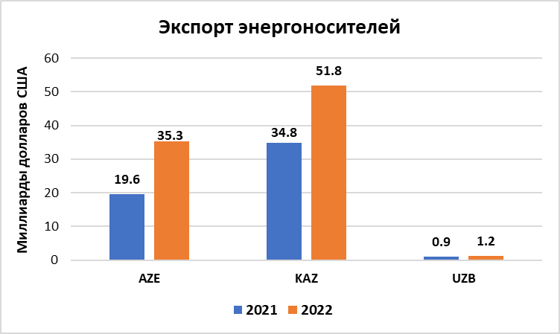
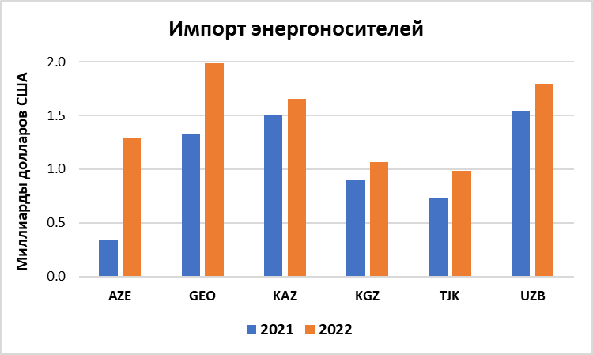
…как результат роста цен на энергоносители…
Резкое увеличение экспорта энергоносителей, в основном сырой нефти, из-за роста цен на 50%+
Также во всех странах вырос импорт энергоносителей

Slide 5
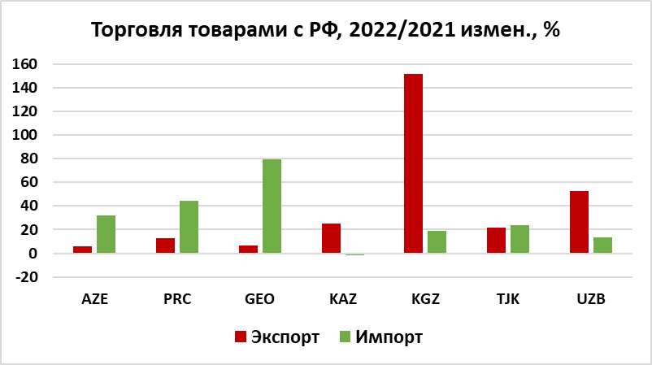
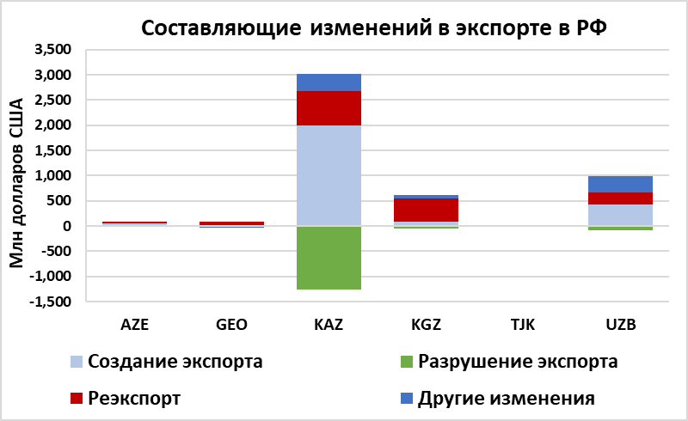
…и экспорта (ре-экспорта) в Российскую Федерацию
Значительное увеличение экспорта и импорта (в основном энергоресурсов) из России
Ре-экспорт, создание экспорта и уничтожение экспорта в результате добровольного ухода международных компаний с российского рынка и санкций
Снижение импорта машин и оборудования из России

Slide 6
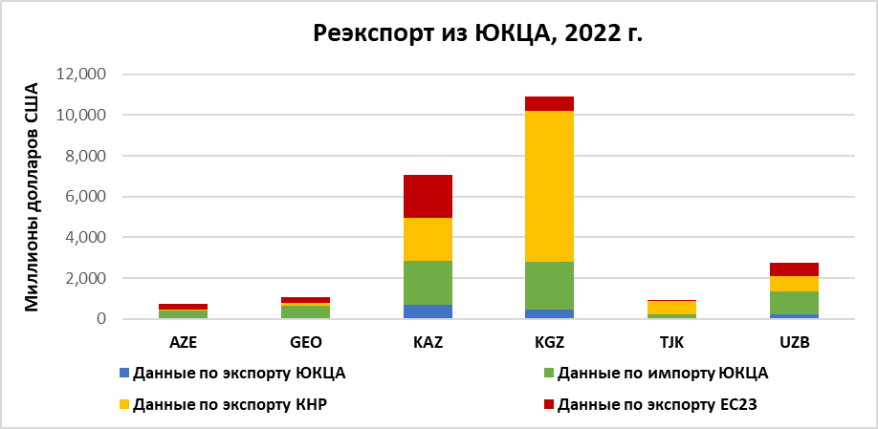
Подробнее о ре-экспорте
По оценке ре-экспорт увеличился с общей суммы в 1,5 миллиарда долларов США на основе данных об экспорте из ЦАР ЦАРЭС в Россию до 23,5 миллиардов долларов США, если учитывать необычно высокий объем импорта на основе данных, представленных ЦАР, КНР и ЕС.

Slide 7
Последствия для политики
Непредвиденная прибыль от ре-экспорта может быть недолгой
Необходимо улучшить связи с крупными производственными и торговыми центрами как на востоке, так и на западе через Средний коридор и другие транзитные маршруты
Необходимо отслеживать происходящие изменения в торговле
Больше данных и анализа в публикации:
Перспективы развития Азии. Апрель 2023 г. Экономические последствия российского вторжения в Украину на Кавказ и в Среднюю Азию: краткосрочные выгоды и долгосрочные проблемы. Манила.

